Slide 1

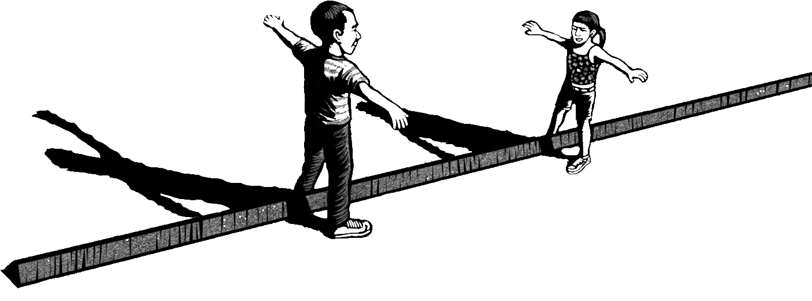

LETRAMENTO
LITERÁRIO
Marisa Lajolo
Notes:
CARO GESTOR
Sugerimos estudar o texto de orientação para cada slide.
Como sabe, o conteúdo foi criado pela professora Marisa Lajolo. Portanto, pedimos que apresente a palestra reproduzindo o texto indicado.
ATENÇÃO:
O QUE ESTÁ ENTRE PARÊNTESES NÃO É PARA SER FALADO. TRATA-SE DE UMA ORIENTAÇÃO SOBRE O SLIDE.
SUA FALA ESTARÁ SEMPRE INDICADA POR UMA →.
LEIA O TÍTULO DA PALESTRA E APRESENTE A PROFESSORA MARISA LAJOLO.
→ Professora da Universidade Presbiteriana Mackenzie e da Universidade Estadual de Campinas.
ANTES DE INICIAR A PALESTRA, ESTUDE PARA SE APROPRIAR DO CONCEITO DE LETRAMENTO LITERÁRIO QUE SERÁ TRATADO NO SLIDE 4.
(Letramento literário representa o domínio e o exercício pleno de técnicas, habilidades, conhecimentos e valores necessários para uma interação significativa e prazerosa com textos – por hipótese literária.
Acredita-se hoje que, em grande parte, o letramento literário se desenvolve e se aperfeiçoa na escola, por meio de atividades que favoreçam a leitura literária, de modo a formar alunos que gostem de ler literatura e saibam interagir de forma crítica e criativa com diferentes produtos culturais, que circulam em diferentes linguagens e diferentes suportes, sobretudo os produtos da cultura letrada.
A circulação da noção de letramento é paralela à expansão de expressões originárias do mundo dos livros (das letras, do impresso, do escrito, etc.) empregadas em relação a áreas/assuntos/temas afastados do mundo livresco. Pode-se ouvir em um salão de cabeleireiro que: – Fazer luzes vai repaginar sua aparência. Pode-se ouvir em uma lanchonete: – Este molho é uma releitura do velho vinagrete! Pode-se ouvir em uma sala de professores: – Qual é sua leitura da confusão que o 3º B armou quando a professora Elaine saiu da classe?)

Slide 2
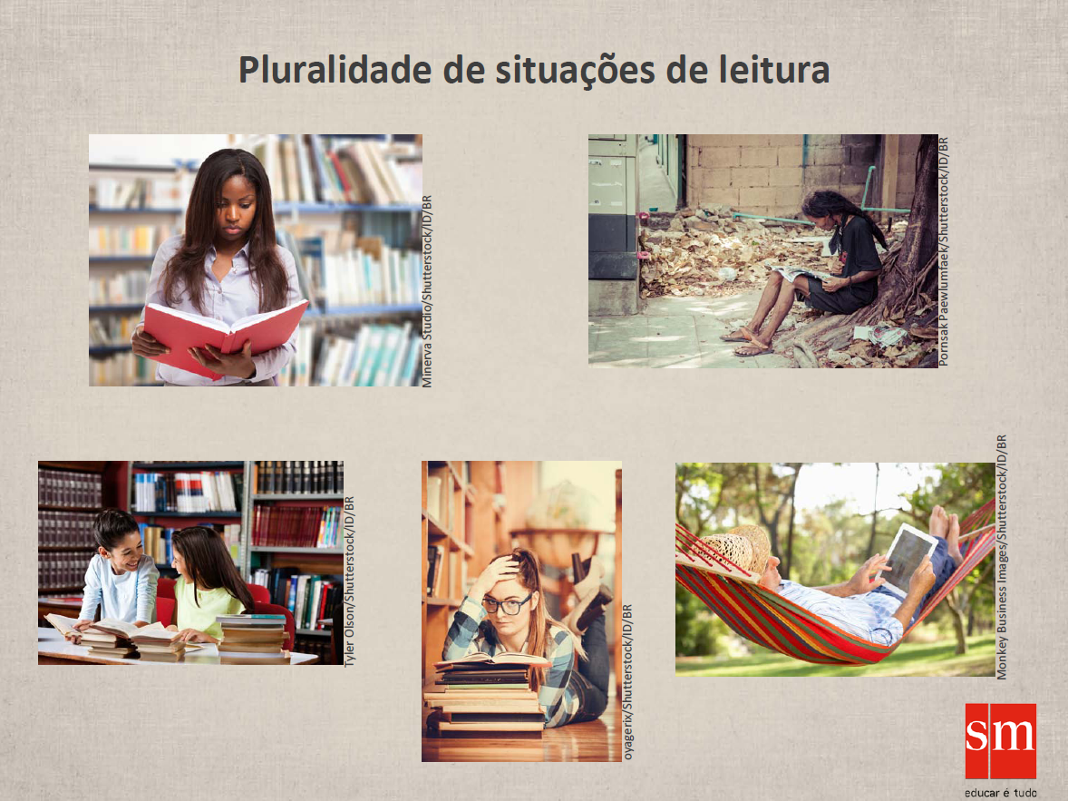
Notes:
MOSTRE PARA OS PROFESSORES OS DOIS SLIDES E FALE:
→ Observem cada uma das imagens para discutirmos o uso das novas tecnologias no universo escolar.
INCENTIVE O RELATO DE EXPERIÊNCIAS VIVIDAS EM SITUAÇÕES SEMELHANTES (OU DIAMETRALMENTE OPOSTAS) ÀS REPRESENTADAS NAS FIGURAS.
(Algumas sugestões, recolhidas em eventos desenvolvidos a partir do material aqui disponibilizado: leitura como ato solitário, leitura em biblioteca, em sala de leitura, em livraria, em feira de livros, compartilhamento de leitura, incontinência verbal da professora, compartilhamento de entusiasmo pela leitura, dificuldade para entender o que lê.)

Slide 3
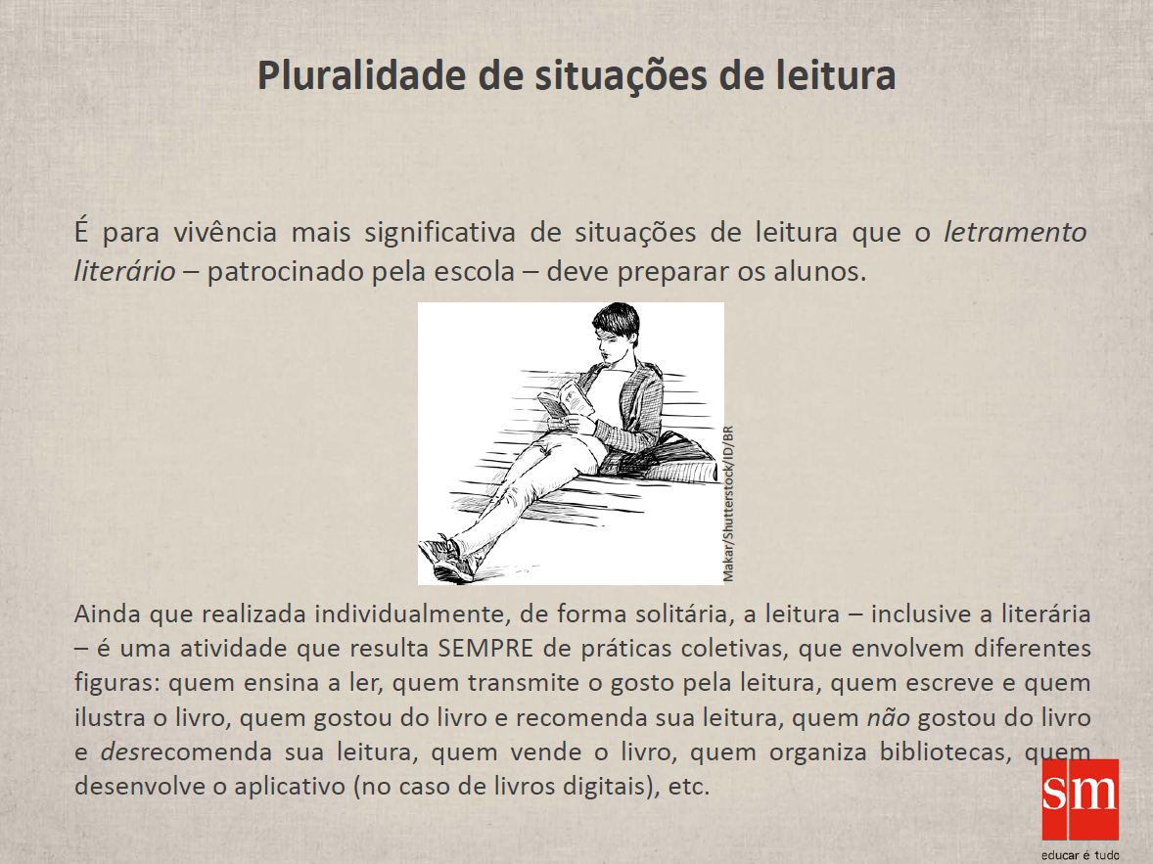
Notes:
SUGIRA – E REFORCE – A PLURALIDADE DE SITUAÇÕES DE LEITURA E FALE:
→ Como vimos, cada figura dos slides sugere uma imagem/representação de livros e de leitura.
LEIA O PRIMEIRO TEXTO DO SLIDE:
→ É para a vivência mais significativa de situações de leitura que o letramento literário – patrocinado pela escola – deve preparar os alunos.
LEIA O SEGUNDO TEXTO, COMENTE E DISCUTA:
→ Ainda que realizada individualmente, de forma solitária, a leitura – até mesmo a literária – é uma atividade que resulta SEMPRE de práticas coletivas, que envolvem diferentes figuras: quem ensina a ler, quem transmite o gosto pela leitura, quem escreve e quem ilustra o livro, quem gostou do livro e recomenda sua leitura, quem não gostou do livro e desrecomenda sua leitura, quem vende o livro, quem organiza bibliotecas, quem desenvolve o aplicativo (no caso de livros digitais), etc.
SUGESTÃO DE MATERIAL A SER PRODUZIDO PARA DINÂMICA NA SALA DE AULA
(Sugira a cada professor que monte uma pasta/arquivo com figuras de leitores, escritores e livros, privilegiando os que acha oportuno usar como motivação para discussão/redação dos alunos.)

Slide 4
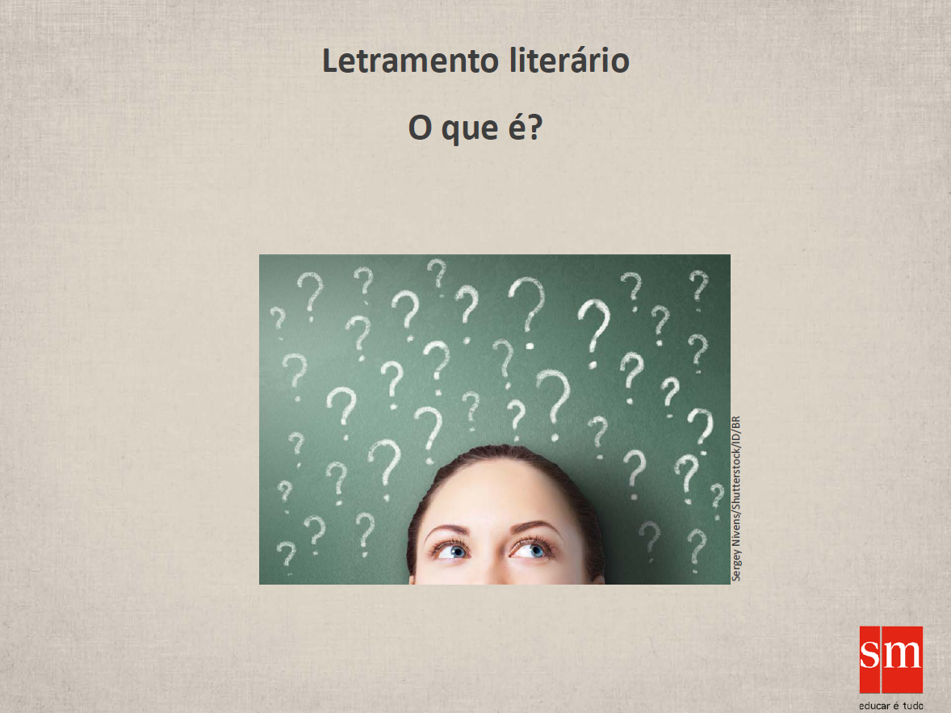
Notes:
PROVOQUE A SEGUINTE DISCUSSÃO:
→ Suponham que a imagem do slide 4 representa a reação de uma nova professora da escola, depois da reunião de planejamento do trabalho com leitura, no começo do ano. O que a levou a ter essa reação?
APÓS AS FALAS DOS PROFESSORES, COMPLEMENTE:
→ O conceito de letramento nasce e passa a circular por volta das décadas de 1980 e 1990, a partir da pluralidade e complexidade de linguagens em circulação na sociedade contemporânea.
Nascido na área de Letras e de Educação, rapidamente foi aplicado e espalhou-se por outras áreas. Fala-se, hoje, em letramento digital, letramento matemático, letramento literário.
→ Letramento literário representa o domínio e o exercício pleno de técnicas, habilidades, conhecimentos e valores necessários para a interação significativa e prazerosa com textos – por hipótese literária.
Acredita-se hoje que, em grande parte, o letramento literário se desenvolve e se aperfeiçoa na escola, por meio de atividades que favoreçam a leitura literária, de modo a formar alunos que gostem de ler literatura e saibam interagir de forma crítica e criativa com diferentes produtos culturais, que circulam em diferentes linguagens e diferentes suportes, sobretudo os produtos da cultura letrada.
A circulação da noção de letramento é paralela à expansão de expressões originárias do mundo dos livros (das letras, do impresso, do escrito, etc.) empregadas em relação a áreas/assuntos/temas afastados do mundo livresco. Pode-se ouvir em um salão de cabeleireiro que: – Fazer luzes vai repaginar sua aparência. Pode-se ouvir em uma lanchonete: – Este molho é uma releitura do velho vinagrete! Pode-se ouvir em uma sala de professores: – Qual é sua leitura da confusão que o 3º B armou quando a professora Elaine saiu da classe?
SUGESTÃO PARA APROFUNDAMENTO DO ASSUNTO:
(Sugira aos professores que encontrem, em diferentes mídias, textos que empreguem as expressões “ler”, “leitura” e “repaginar” relativamente a objetos não verbais.)

Slide 5
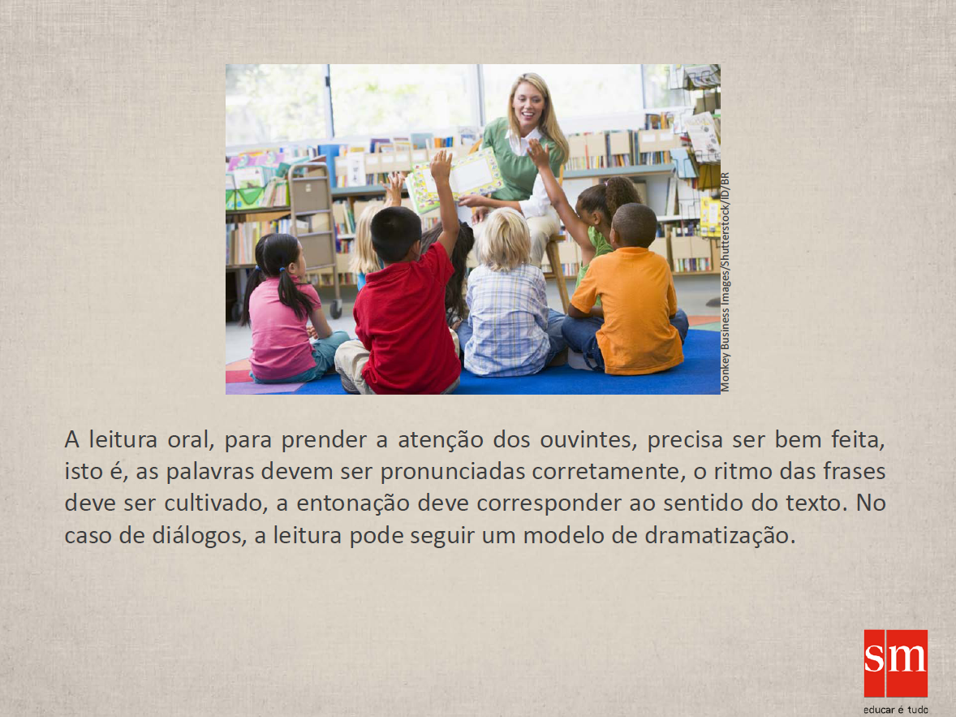
Notes:
FALE:
→ Esta imagem representa uma cena protagonizada por uma pessoa adulta lendo para crianças. Sugere leitura em voz alta, prazerosa para quem a faz e para quem a ouve (a expressão das personagens sugere isso). A cena pode inspirar atividades na escola. No caso de leitura do professor para a classe, quando os alunos não dispõem de cópias, textos curtos são mais adequados.
(Discuta possíveis relações entre a figura do slide e a noção de letramento literário.)
LEIA:
→ A leitura oral, para prender a atenção dos ouvintes, precisa ser bem feita, isto é, as palavras devem ser pronunciadas corretamente (sem engolir sílabas), o ritmo das frases deve ser cultivado (geralmente a pontuação indica o ritmo de leitura), a entonação deve corresponder ao sentido (ou a UM sentido) do texto. No caso de diálogos, a leitura pode seguir um modelo de dramatização.
E COMPLEMENTE FALANDO:
→ A leitura oral do professor, modelo de leitura para seus alunos, ao enfatizar certas passagens, ao ler com diferentes entonações certos trechos, já representa uma interpretação do texto.
(Insista no fato de que a noção de interpretação é fundamental em projetos e no desempenho de leitura e de letramento literário.)
INCENTIVE RELATOS DE EXPERIÊNCIAS RELATIVAS A LETRAMENTO LITERÁRIO VIVIDAS NA ESCOLA, COMO PROFESSOR(A) E COMO ALUNO(A) DO ENSINO FUNDAMENTAL E/OU MÉDIO.

Slide 6
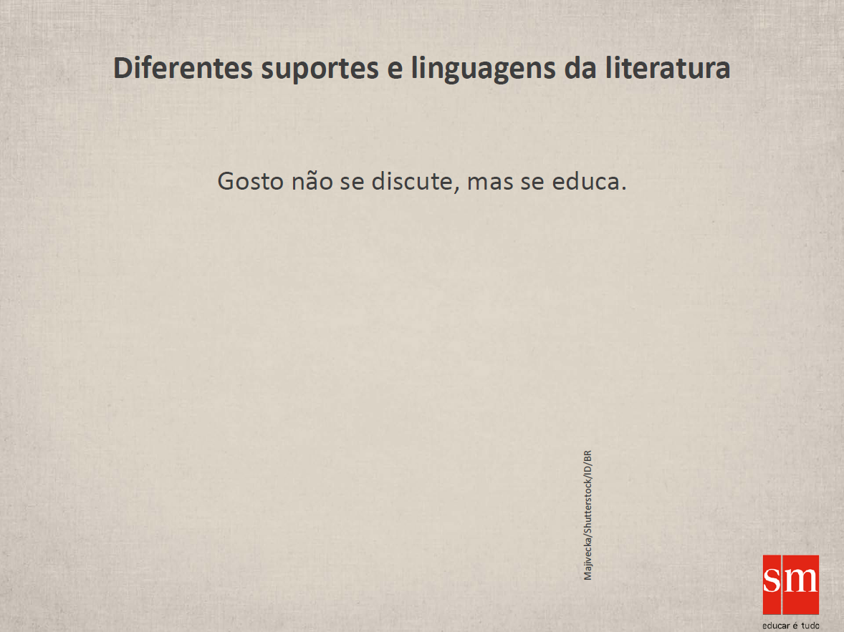

Notes:
LEIA O TÍTULO E FALE:
→ Vejamos agora o que é cada uma das imagens dos slides 6, 7, 8 e 9 e os textos verbais e visuais que os compõem.
→ São diferentes linguagens, tecnologias e instrumentos que as produzem, pela ordem: desenho, impressão, desenho e manuscrito e spray.
→ Em outros encontros, já surgiu que a leitura do primeiro desenho, de Almada Negreiros, representa uma sexualização da situação de leitura; a transposição de um poema de um poeta canônico (Fernando Pessoa) para um suporte alternativo (uma parede), do slide 8, representa uma reflexão – digamos – metafísica.
→ O que, na opinião de vocês, representam as imagens dos slides 7 e 9?
DEPOIS DE OUVIR OS PROFESSORES, FALE:
→ Fazem parte do letramento literário a familiaridade, a capacidade de discutir e de estabelecer (e justificar) a hierarquia entre diferentes tipos de textos literários, diferentes suportes e diferentes linguagens da literatura.
→ Entende-se aqui que educar o gosto não é impor, mas familiarizar os educandos com valores da literatura canônica que cabe à escola desenvolver. MARISA, POR FAVOR, EXPLICITE QUAIS SÃO ESSES VALORES.
→ Participar de situações em comunidades (a escola é uma dessas comunidades), nas quais os alunos se reconheçam/decretem/valorizem/discutam certos textos como literários, é uma forma de ”vivenciar“ a dimensão coletiva da literatura, experiência fundamental no letramento literário.
SUGESTÃO DE ATIVIDADE EM SALA DE AULA:
Distribua aos alunos livros de poesia (da biblioteca da escola, da sala de leitura, do acervo da classe) ou uma página com alguns poemas (curtos e de estilos diferentes: com e sem rima, com e sem métrica, líricos e divertidos, etc.) e peça a eles que selecionem um verso para fazer um cartaz. Depois, solicite que, em grupo, justifiquem e comparem as escolhas feitas. Solicite ainda que façam o cartaz ou – se houver condições – grafitem o muro (externo) da escola.

Slide 7
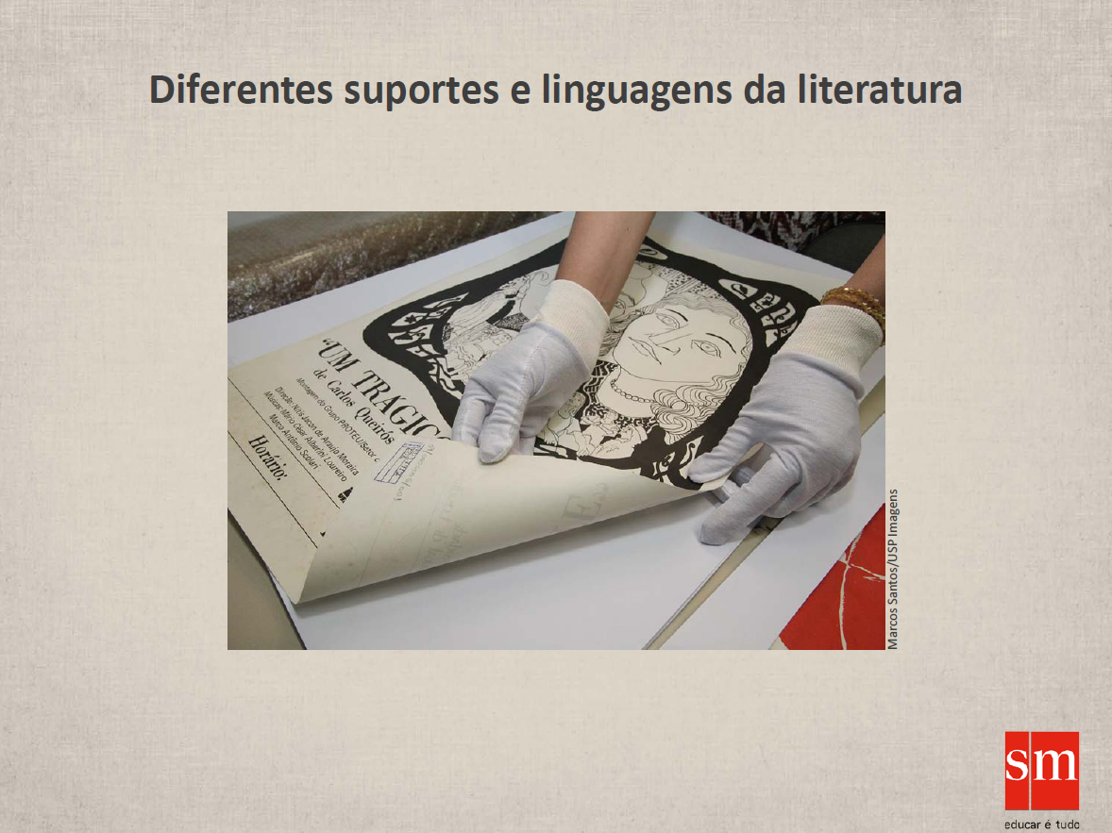

Slide 8
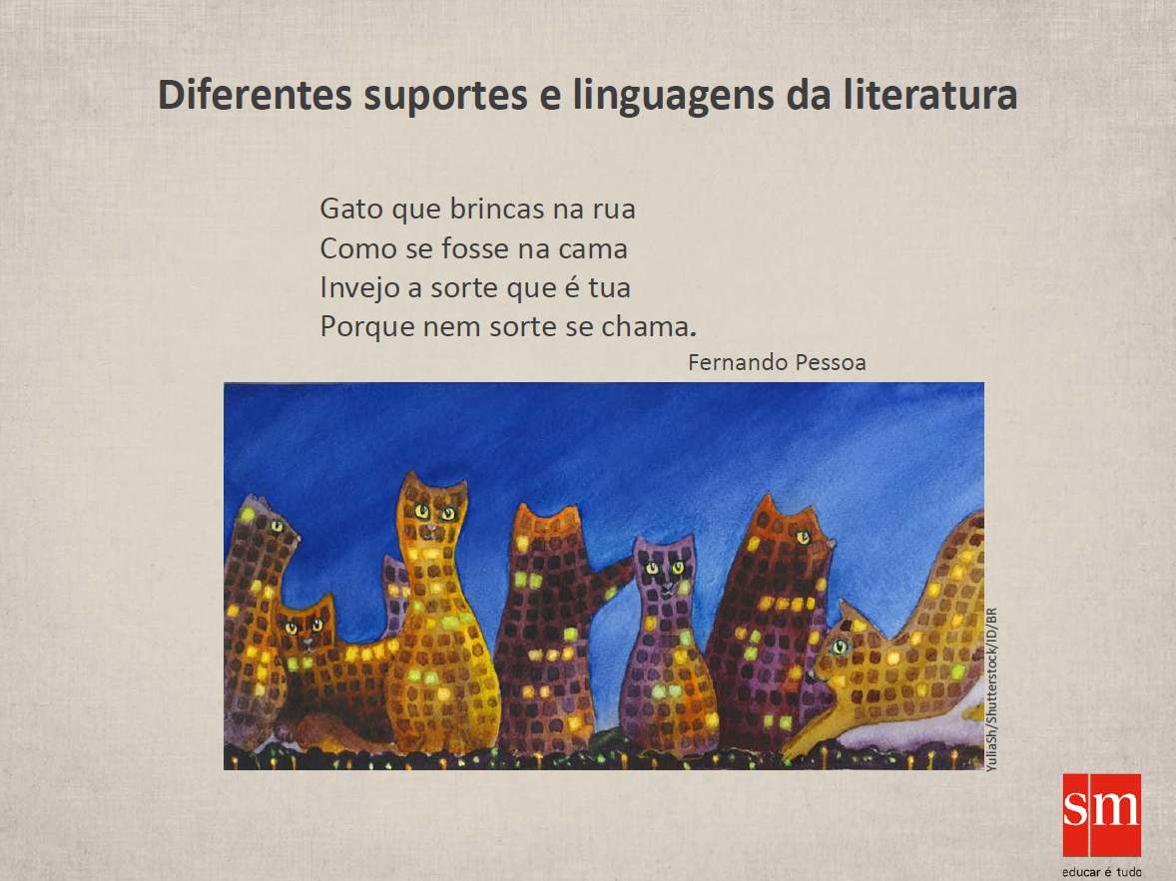

Slide 9
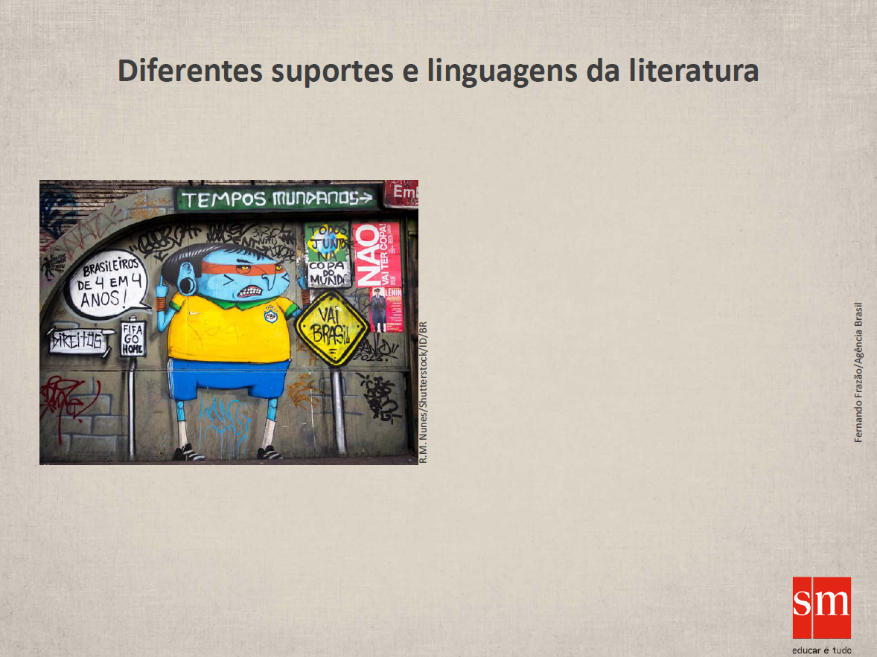
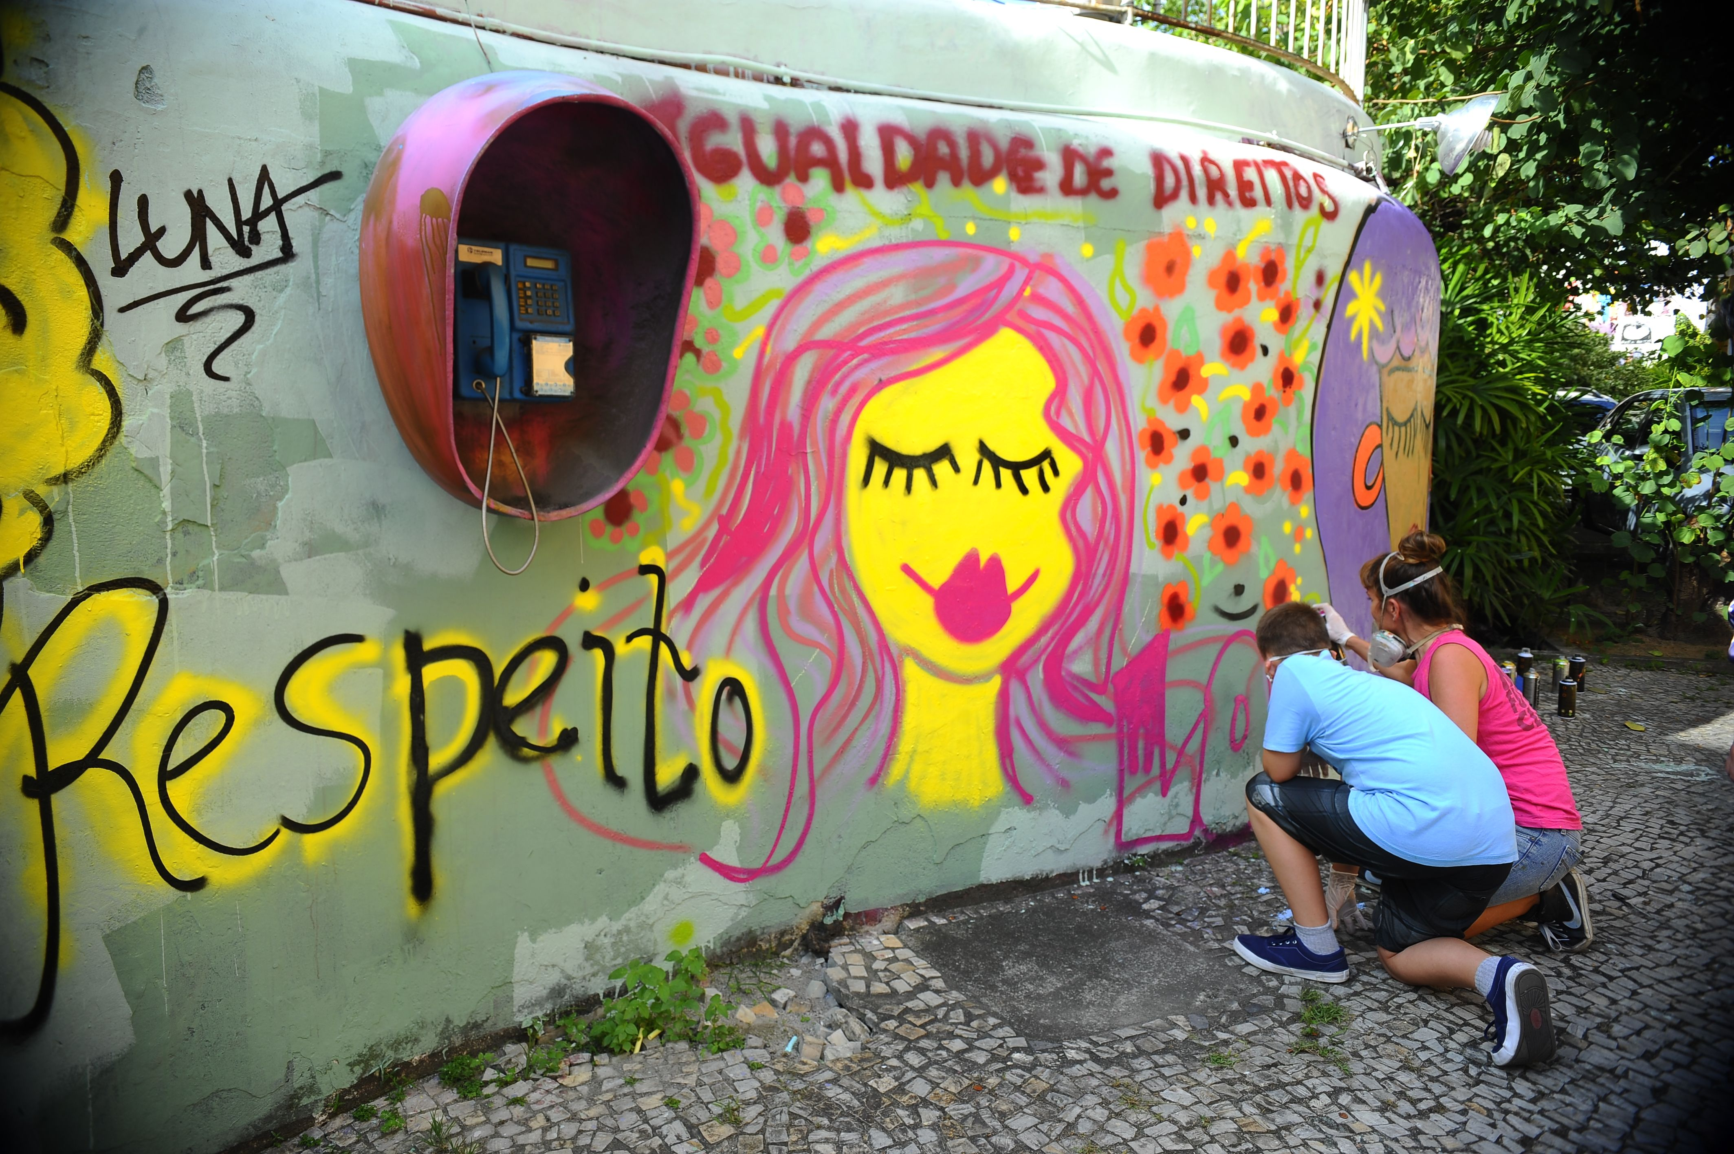

Slide 10
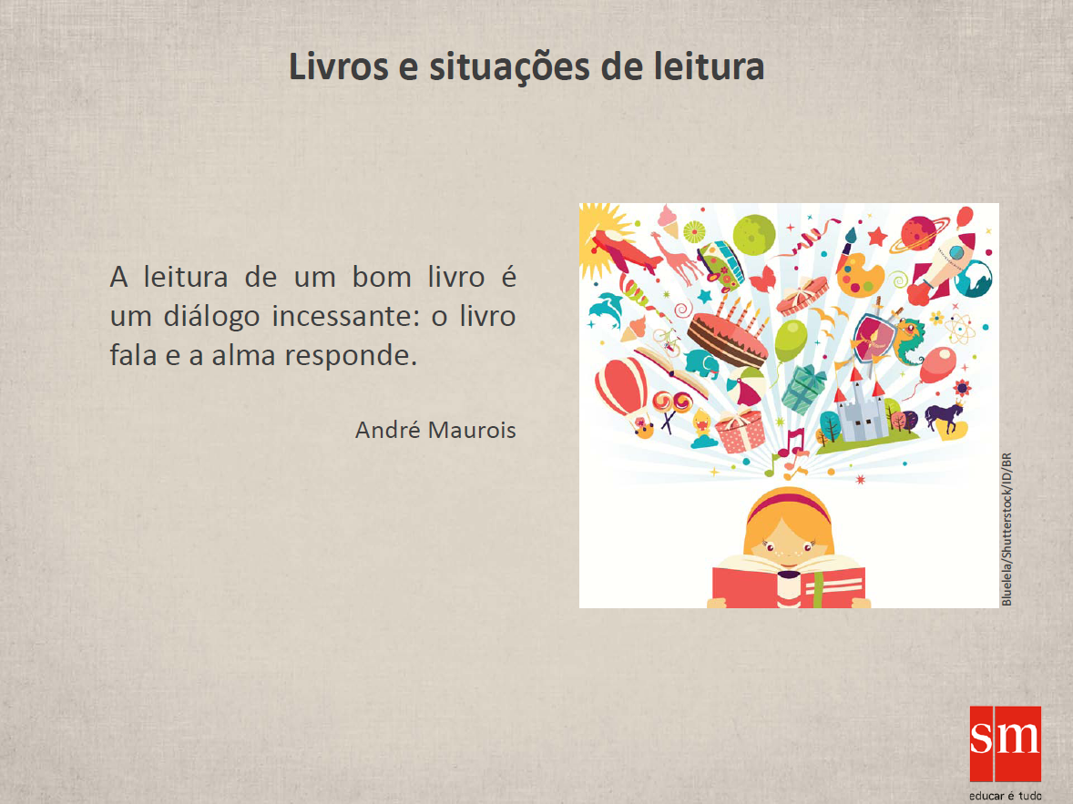
Notes:
A PARTIR DAS FIGURAS DOS SLIDES QUE REPRESENTAM LIVROS E SITUAÇÕES DE LEITURA, SOLICITE A VOLUNTÁRIOS QUE COMENTEM:
→ a) Qual o último livro que vocês leram ou o livro que estão lendo?
→ b) Qual o livro de que mais gostaram na vida?
→ c) Qual o pior livro que leram na vida?
→ d) Citem um livro que tenham muita vontade de ler, justificando opiniões e vontades.
INCENTIVE QUE O MAIOR NÚMERO POSSÍVEL DE PROFESSORES RELATE SUAS LEITURAS.
(Explicitar elementos do capital literário – resultante do letramento desenvolvido ao longo da vida – dos participantes do curso.
Intercambiar opiniões e avaliações sobre livros/autores/gêneros discutindo o necessário respeito a todas elas.)
COMENTE SUAS LEITURAS, A PARTIR DOS TÓPICOS (A, B, C E D) PROPOSTOS PARA OS PROFESSORES.
(Em diferentes versões ofertadas deste curso, ficou sugerida a importância de o coordenador do curso (no caso, o gestor), ao relatar suas leituras, incluir no elenco delas – ainda que de forma inventada – leitura de obras de ampla circulação (best sellers, mesmo que desqualificados pela crítica literária), como tentativa de desvincular o universo da leitura de um acervo exclusivamente canônico.)
(Vale a pena, em encontros posteriores, repetir a atividade como forma de promover, assinalar e elogiar progressiva maturidade e aprofundamento com que os professores comentam suas leituras, sofisticando, com isso, seu letramento literário.)
SUGESTÃO DE LEITURA: Texto 4: “Das maravilhas compartilhadas” – Letícia Wierzchowski.

Slide 11
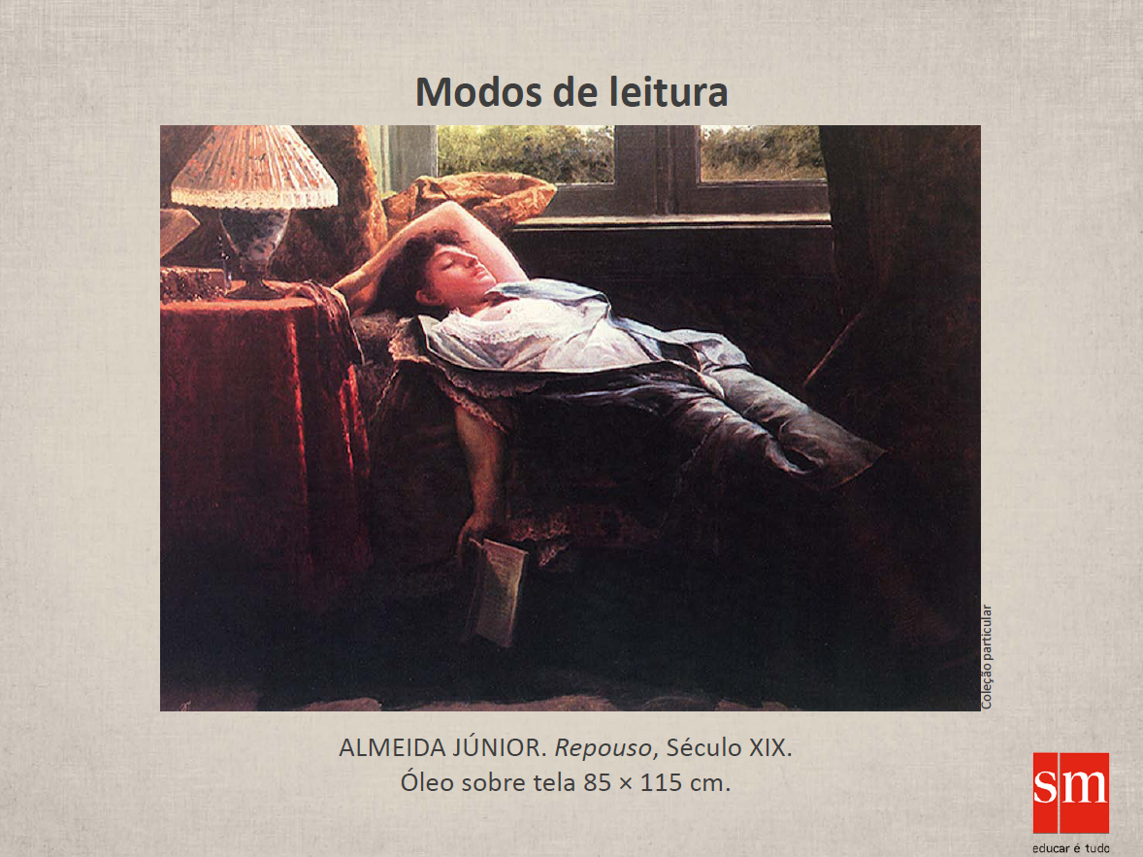
Notes:
APRESENTE OS SLIDES 11, 12 e 13 E DISCUTA COM OS PROFESSORES:
→ Tentem imaginar o livro que está na mão da figura feminina e por que ela parece adormecida.
APÓS AS RESPOSTAS DOS PROFESSORES, FALE:
→ Geralmente surgem várias hipóteses para identificação do livro segurado pela figura feminina.
Poderíamos pensar em: romance, livro de poemas, livro romântico, não era livro era um caderno onde ela escrevia.
Relativamente à aparência adormecida da figura feminina, seria porque: o livro era muito chato, o livro era erótico, o livro convidava ao devaneio.
DISCUTA A NOÇÃO DE LIVRO CHATO:
→ Para muitas pessoas há, sim, livros muito chatos. Vale lembrar que:
→ 1) a noção de chatice/monotonia é extremamente pessoal, e que
→ 2) o que não se entende tende a ser considerado chato.
COMPLEMENTE:
→ Na relação leitura/sono (situação da figura representada no quadro), a expressão livro de cabeceira não deixa de ser curiosa: tanto sugere um livro tão interessante que o temos sempre ao lado, como também sugere um livro que lemos para dormir. Um escritor brasileiro, em momento de extremo bom humor, disse que não queria ser livro de cabeceira, mas livro-despertador!
ANALISE O QUADRO DO SLIDE 11, CHAMANDO A ATENÇÃO DOS PROFESSORES PARA ALGUNS DETALHES:
→ Aprofundando a leitura do quadro de Almeida Júnior, pode-se apontar que o caráter decomposto da roupa e a posição relaxada do corpo da leitora, bem como a proximidade da janela (= rua, ambiente externo ao lar) são elementos às vezes interpretados – na história da leitura e talvez na história da cultura de modo geral – como criminalizando a leitura feminina.
O romance Madame Bovary, publicado pelo romancista francês G. Flaubert (1821-1880) em 1857 e, na tradição brasileira, o romance A carne (1888), de Júlio Ribeiro (1845-1890) e A normalista (1891), de Adolfo Caminha (1867-1897), ilustram bem, com a sofisticação da literatura, este ponto.
COM BASE NAS IMAGENS, DISCUTA COMO MODOS DE LEITURA E OS LIVROS LIDOS MUDAM COM O TEMPO.
→ O processo de “letramento literário” bem-sucedido capacita leitores a lerem textos de diferentes épocas. As discussões sobre diferentes interpretações de um mesmo quadro são um excelente exemplo de “letramento” não verbal. A discussão se enriquece se a interpretação levar em conta, por exemplo, cores, perspectiva, iluminação.

Slide 12
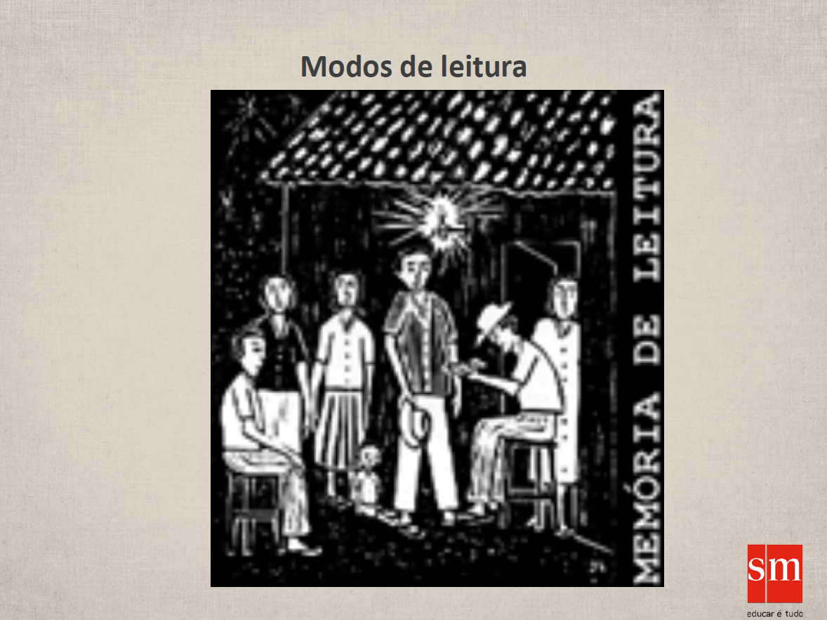
Notes:
COMPARE A SITUAÇÃO DE LEITURA E A IMAGEM DE LEITORES REPRESENTADAS NOS SLIDES 12 E 13 COM A SITUAÇÃO DE LEITURA E A IMAGEM DE LEITORES REPRESENTADAS NO SLIDE 5
(As imagens dos slides 12 e 13 são xilogravuras.)
FALE PARA OS PROFESSORES:
→ A xilogravura é um gênero artístico muito cultivado no Brasil, particularmente no Nordeste, e muitas vezes presente em ilustrações e/ou capas de literatura de cordel. O slide 13 representa uma cena de leitura e o slide 14, um vendedor de folhetos de cordel, que lê trechos dos cordéis, buscando atrair o interesse de eventuais compradores.
→ Observem o modo coletivo da leitura representada nestes slides, bem como no slide 5. A semelhança apresentada, às vezes, se prolonga na atribuição de caráter escolar de algumas das situações representadas. Neste aspecto, a representação de leitura apresentada nos slides 5, 12 e 13 opõe-se à representação de leitura representada no slide 11. Nessas imagens, a leitura oral, feita por um leitor/ledor, é compartilhada com ouvintes. No slide 12, a posição física dos ouvintes varia (uns de pé, outros sentados), bem como a faixa etária (adultos e uma criança). Se, no slide 12, a leitura parece ocorrer de noite (há uma lâmpada acesa), em espaço protegido (há um telhado) e aberto (sem paredes), no slide 13, a leitura parece transcorrer em um ambiente externo, em uma rua.
Como já se observou, a leitura oral, para prender a atenção dos ouvintes, precisa ser bem feita, isto é, as palavras devem ser pronunciadas corretamente (sem engolir sílabas), o ritmo das frases deve ser cultivado (geralmente, a pontuação indica o ritmo de leitura), a entonação deve corresponder ao sentido (ou a UM sentido) do texto. No caso de diálogos, a leitura pode seguir um modelo de dramatização.

Slide 13
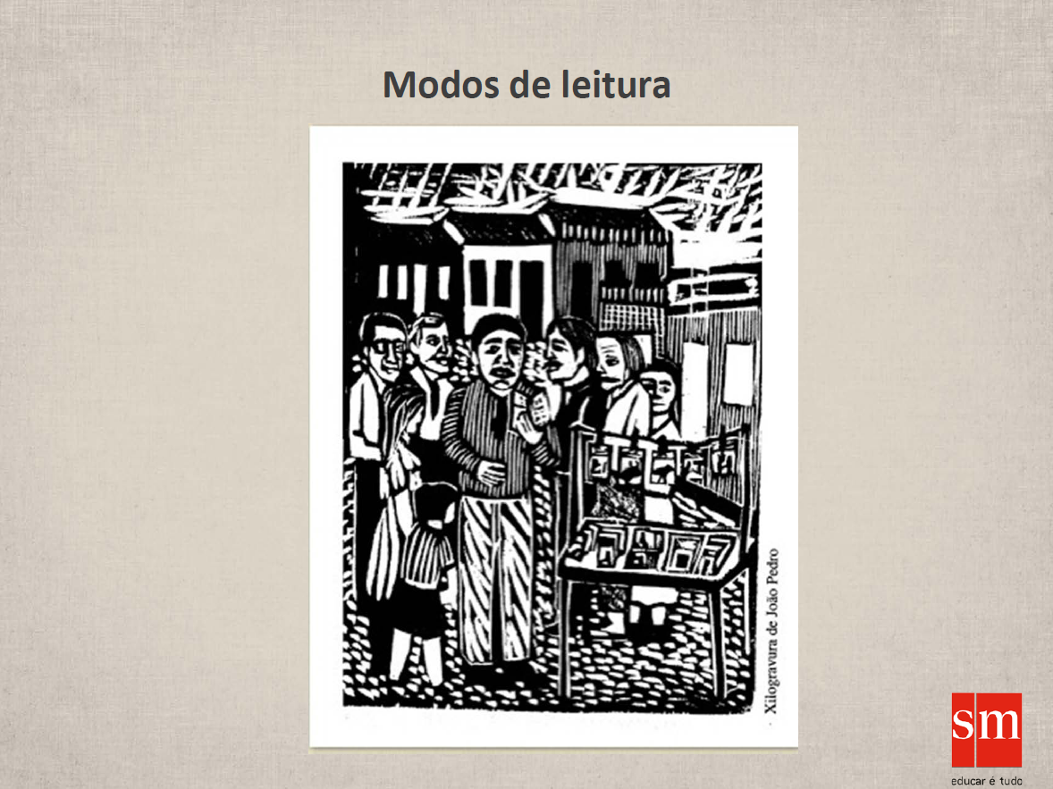

Slide 14
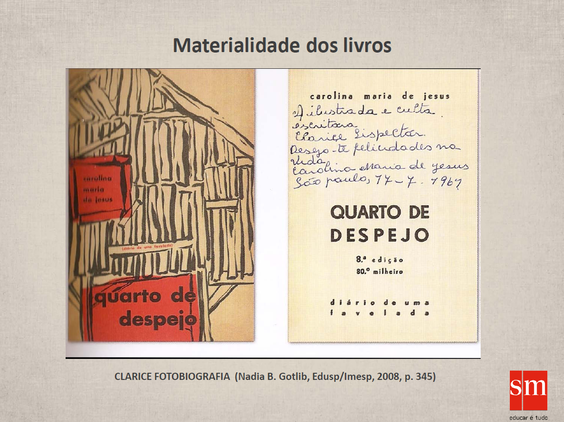
Notes:
SOLICITE AOS PROFESSORES QUE APONTEM ELEMENTOS DO CENÁRIO LITERÁRIO (= DO MUNDO DOS LIVROS, DOS ESCRITORES E DOS LEITORES) PRESENTES NAS IMAGENS DO SLIDE 14. DEPOIS, COMPLEMENTE:
→ As imagens do slide 14 reproduzem capa e folha de rosto (= a primeira folha de um livro depois da capa) de Quarto de despejo, livro lançado em 1960 por Carolina Maria de Jesus (1914-1977). Trata-se (como se lê na folha de rosto) do diário de uma favelada, subtítulo do livro (= subtítulo de um livro é uma espécie de explicação, apresentação do conteúdo do livro). Título e subtítulo constituem informações para os leitores, já favorecendo (e antecipando) uma interpretação do que se lerá no interior do volume.
No mesmo sentido, funciona a capa (observe-se, na imagem da esquerda, a precariedade da casa nela representada), tornando material [pela visualidade] a informação do subtítulo.
Na quarta capa (= a capa de trás), muitas vezes, vêm informações sobre o autor e mais algumas informações (de novo, já representando uma interpretação) sobre o livro.
Na folha de rosto, consta uma dedicatória a Clarice Lispector (1920-1977), escritora hoje muito prestigiada pela crítica literária.
A relação entre Clarice e Carolina que a dedicatória sugere pode gerar uma discussão interessante quanto à possibilidade de circulação da literatura entre leitores de diferentes origens sociais e as consequências disso. A dedicatória – com o correspondente autógrafo – sugere ainda um lançamento: evento que permite o encontro de escritores e leitores, como ocorre em Bienais, Feiras de Livros, visitas de escritores a escolas, etc.
Ainda na folha de rosto, as informações – 8.ª edição e 80.º milheiro – registram a alta tiragem do livro de Carolina Maria de Jesus: lançado em 1960, o ano seguinte marcava a venda de oitenta mil livros! Cifra invejável (e raríssima) inclusive para nossos dias e para muitos de nossos melhores escritores.
Ou seja, enquanto objeto, o livro de Carolina Maria de Jesus já sugere caminhos para a leitura que se fará dos belos, emocionantes e comoventes textos nele contidos sob a forma de entradas de um diário.
Trata-se de uma obra muito original na tradição brasileira (particularmente na época de seu lançamento), já que não é comum moradores de favelas escreverem livros.
Depois de publicar seu livro, com apoio do jornalista Audálio Dantas, Carolina Maria de Jesus passou a frequentar eventos literários onde convivia com outros escritores, como sugere a dedicatória a Clarice Lispector.
SE ACHAR ADEQUADO, DISCUTA COM OS PROFESSORES AS EXPECTATIVAS QUE CRIAM ESTAS INFORMAÇÕES, RECEBIDAS PELO LEITOR ANTES DA LEITURA DO LIVRO. COMENTE:
→ O uso contínuo de textos xerocados quase sempre subtrai aos olhos dos leitores informações inscritas na materialidade do livro.
(Este comentário pode/deve repetir-se – matizado – em todos os encontros voltados para a materialidade do livro.)

Slide 15
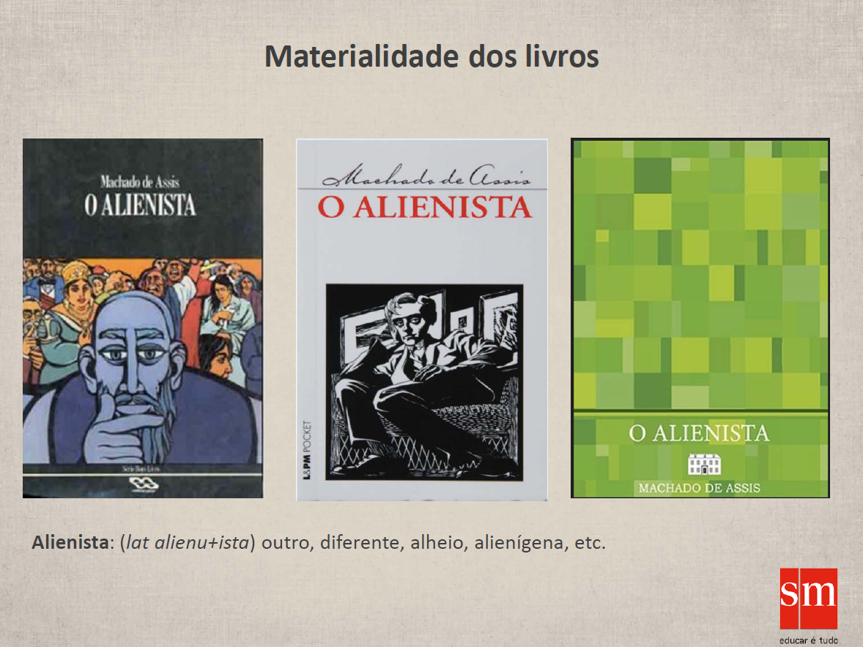
Notes:
RECAPITULE RAPIDAMENTE OS ELEMENTOS DE INTERPRETAÇÃO DE UMA OBRA LITERÁRIA INSPIRADOS PELA LEITURA DA MATERIALIDADE DELA:
→ Lemos em cada capa, na quarta capa e na folha de rosto: título, subtítulo, imagem e informações.
SOLICITE QUE APONTEM ELEMENTOS DE INTERPRETAÇÃO DA OBRA DE MACHADO DE ASSIS. A SEGUIR, FALE:
→ As diferentes capas de O alienista reproduzidas no slide 15 sugerem e fundamentem a leitura que fazem das capas e a articulação que estabelecem entre as capas e o texto machadiano.
CONTINUE FAZENDO COM QUE OS PROFESSORES PERCEBAM DETALHES:
→ Observem que as capas 1 e 2 do slide 15 são figurativas, enquanto a capa 3 é abstrata.
Alguns de vocês podem considerar que capas abstratas são menos sedutoras do que capas figurativas. Talvez, pelo fato de que figuras, por oferecerem interpretações mais imediatas, antecipam conteúdos do livro.
No caso das capas 1 e 2, as figuras masculinas que nelas sobressaem se articulam bem ao título do livro, nomeado com a profissão do protagonista (= personagem principal da história): O alienista. Em vários projetos de leitura que envolveram O alienista como texto básico, evidenciou-se que a palavra alienista não faz parte do universo vocabular de muitos leitores. A palavra alienista, ao tempo de Machado de Assis (a história foi publicada pela primeira vez entre outubro de 1881 e março de 1882, no periódico quinzenal A Estação; em 1882, foi republicada no livro de contos Papéis avulsos) indicava a profissão que hoje é expressa pela palavra psiquiatra.
LEIA
→ Etimologicamente, na raiz da palavra alienista inscreve-se a noção de outro, diferente (alienar bens), alheio, alienígena, etc.
CONTINUE DEMONSTRANDO E ANALISANDO AS CAPAS:
→ Sobretudo na capa 2, a figura masculina, vestida com roupas contemporâneas, está num ambiente interno sofisticado (com quadros) e próximo da imagem de um consultório de psiquiatria (o divã/sofá).
(Em algumas discussões, alguns leitores sugerem que a capa 2 representa não o psiquiatra, mas seu paciente.)
→ A presença de um cigarro na mão da figura é geralmente invocada como confirmação desta interpretação. O texto, no entanto, não enfatiza pacientes individuais, tampouco sessões de terapia, o que enfraquece a hipótese, embora não a descarte inteiramente. Pode-se pensar que a figura desta capa tem por objetivo atualizar o conto machadiano.
Já a capa 1 (Ed. Ática) apresenta uma figura masculina em primeiro plano e, ao fundo, a multidão de figuras humanas chama a atenção para uma eventual dimensão coletiva da história. As vestimentas antigas combinam com a localização temporal da história (como diz o texto em tempos remotos...) e a expressão pensativa, a cabeça calva e barbuda da figura masculina, em primeiro plano, podem sugerir sabedoria. Contrastando a capa 1 com a 2 (L&PM), pode-se dizer que, enquanto a primeira sugere o tempo em que se passa a história, a segunda sugere (= constrói) sua atualidade).
→ A capa 3 – da recentíssima e polêmica versão adaptada/facilitada de O Alienista (por Patrícia Secco) – apresenta formas geométricas e abstratas, nas quais diferentes tons de verde são o fundo do qual ressaltam – em sua parte inferior – as letras brancas do título e do nome do autor que, nas duas outras capas, ocupam posição superior à posição das figuras.
→ A fonte manuscrita usada na capa 2 tanto sugere um certo artesanato, muitas vezes identificado à literatura (é possível, aqui, estabelecer um paralelo com o autógrafo discutido a propósito do slide 17), quanto a sofisticação da indústria gráfica brasileira contemporânea. Ainda nas capas 1 e 2, vem o nome da editora e da coleção na qual se inscreve a história. Série Bom Livro (Editora Ática) chancela a qualidade do texto que o leitor encontrará dentro do volume; L&PM POCKET sublinha o caráter portátil do livro.
SUGESTÃO DE ATIVIDADE PARA FAZER EM SALA DE AULA:
Para alunos muito pequenos, solicite que dobrem uma folha de caderno, recortem (com ajuda/supervisão do professor) as dobras para formar um livro e façam um desenho em cada folha. Depois escolham um colega para fazer o desenho da capa.
Para alunos já alfabetizados e leitores, solicite a cada grupo de alunos que proponha uma capa para um livro que a classe toda tenha lido. Depois, solicite à classe que eleja – justificando – as duas capas que melhor dialogam com o texto do livro.

Slide 16
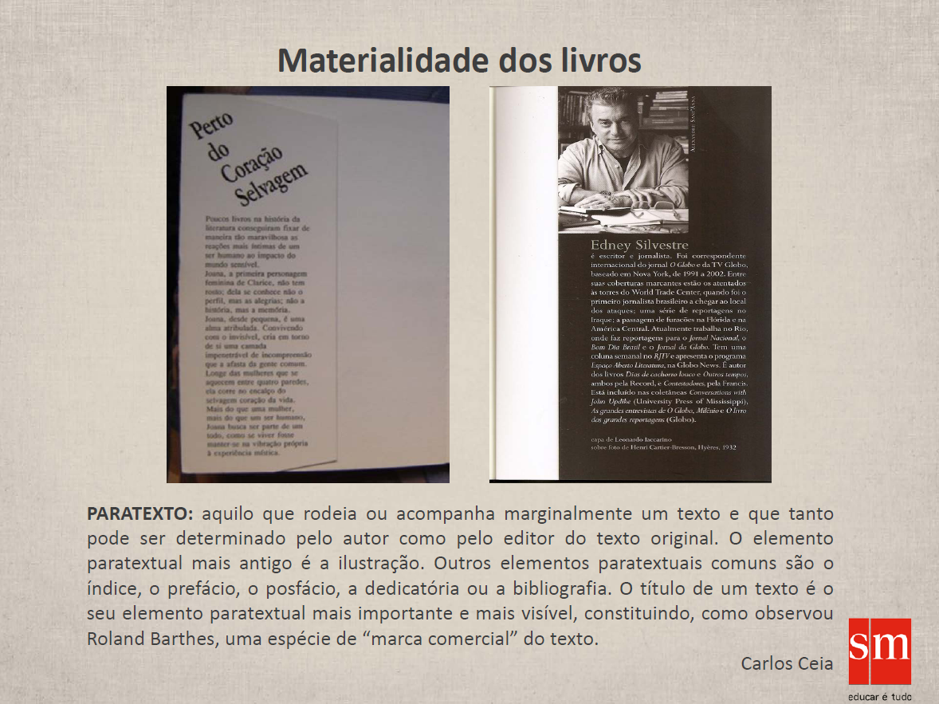
Notes:
IDENTIFIQUE A PARTE DE UM LIVRO REPRESENTADA NAS IMAGENS DO SLIDE 16, DISCUTINDO O VERBETE “PARATEXTO”, E FALE:
→ Paratextos são elementos que estão para além do texto, ou seja, informações que acompanham uma obra e que contribuem para a motivação da sua aquisição ou leitura.
(Disponível em: <http://www.prof2000.pt/users/dani/tipologiatexto/entradaparatexto.htm>. Acesso em: 23 jul. 2015.)
LEIA:
→ PARATEXTO: aquilo que rodeia ou acompanha marginalmente um texto e que tanto pode ser determinado pelo autor como pelo editor do texto original. O elemento paratextual mais antigo é a ilustração. Outros elementos paratextuais comuns são o índice, o prefácio, o posfácio, a dedicatória ou a bibliografia. O título de um texto é o seu elemento paratextual mais importante e mais visível, constituindo, como observou Roland Barthes, uma espécie de “marca comercial” do texto. (Carlos Ceia)
PEÇA AOS PROFESSORES QUE:
→ Apontem elementos de interpretação das obras de Clarice Lispector e de Edney Silvestre, respectivamente – que os textos presentes em cada uma das orelhas sugerem (se julgar que os professores terão dificuldade em lerem os textos das imagens, lance mão da transcrição deles – slide 17).
→ Fundamentem as expectativas que os textos presentes na orelhas podem criar no leitor e identifiquem quais elementos do capital cultural/da cultura letrada do leitor cada orelha mobiliza.
EXPLIQUE AOS PROFESSORES:
→ Como registra o e-dicionário de Termos Literários de Carlos Ceia, capas, folha de rosto, ilustração, índice e prefácio são paratextos.
→ Este termo técnico – paratexto – é usado para indicar componentes de um livro que, não fazendo parte de seu texto propriamente dito, circundam-no e favorecem sua interpretação.
→ Paratextos são também as orelhas de um livro (= as abas dobradas a partir do papel da capa). As informações fornecidas pela orelha (reproduzida no slide 16) de cada um dos livros escolhe caminhos distintos para apresentá-los aos leitores. A primeira delas (a da esquerda) focaliza exclusivamente a história, sublinhando sua profundidade, seu interesse humano (particularmente feminino); a segunda, focaliza exclusivamente o escritor, sublinhando – por meio dos vínculos profissionais dele que enumera – sua excelência. A primeira orelha é encimada pelo título do romance, em letras maiúsculas, e a segunda é encimada pela fotografia do autor, em meio a materiais de escrita. Ou seja, cada uma é coerente com o texto que, nela, apresenta o livro/autor.
COMO SUGESTÃO, LEIA O POEMA ABAIXO PARA OS PROFESSORES (ATENÇÃO, ESTE POEMA PRECISA SER LICENCIADO E TEM UM CUSTO A SER PESQUISADO – sugestão: deixar o link para o gestor: http://www.companhiadasletras.com.br/trechos/13493.pdf)
O Poema-Orelha (abaixo transcrito), que Carlos Drummond de Andrade (1902-1987) publicou em 1959, no livro A vida passada a limpo.
Esta é a orelha do livro
por onde o poeta escuta
se dele falam mal
ou se o amam.
Uma orelha ou uma boca
sequiosa de palavras?
São oito livros velhos
e mais um livro novo
de um poeta inda mais velho
que a vida que viveu
e contudo o provoca
a viver sempre e nunca.
Oito livros que o tempo
empurrou para longe de mim
mais um livro sem tempo
em que o poeta se contempla
e se diz boa-tarde
(ensaio de boa-noite,
variante de bom-dia,
que tudo é o vasto dia
em seus compartimentos
nem sempre respiráveis
e todos habitados enfim.)
Não me leias se buscas
flamante novidade
ou sopro de Camões.
Aquilo que revelo
e o mais que segue oculto
em vítreos alçapões
são notícias humanas,
simples estar-no-mundo,
e brincos de palavra,
um não-estar-estando,
mas de tal jeito urdidos
o jogo e a confissão
que nem distingo eu mesmo
o vivido e o inventado.
Tudo vivido? Nada.
Nada vivido? Tudo.
A orelha pouco explica
de cuidados terrenos:
e a poesia mais rica
é um sinal de menos.

Slide 17
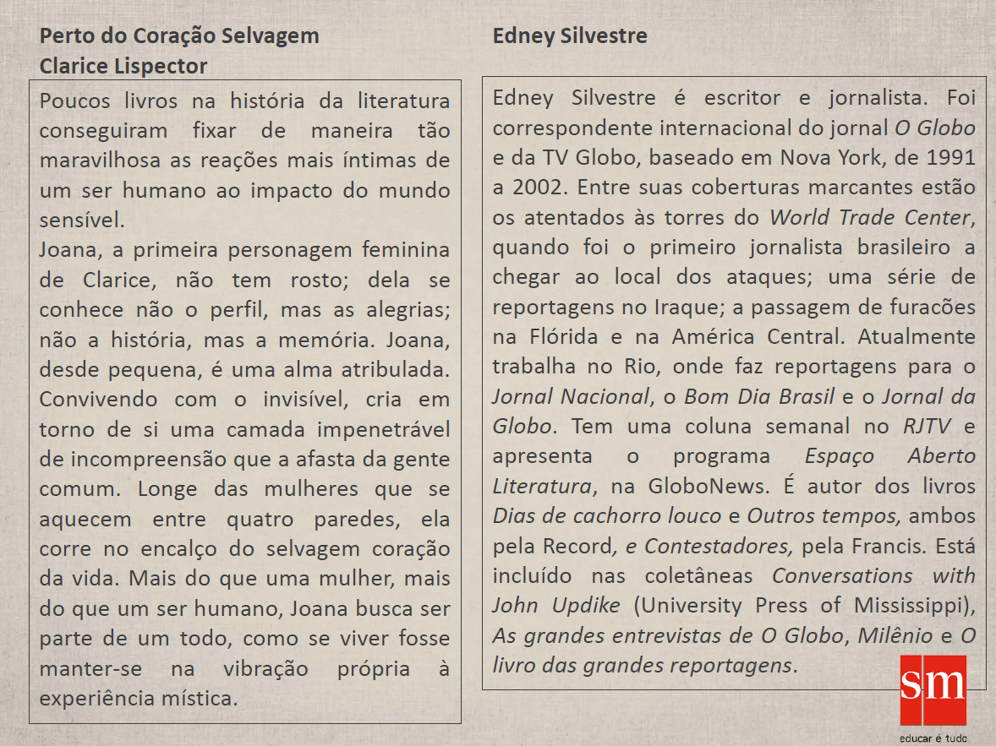

Slide 18
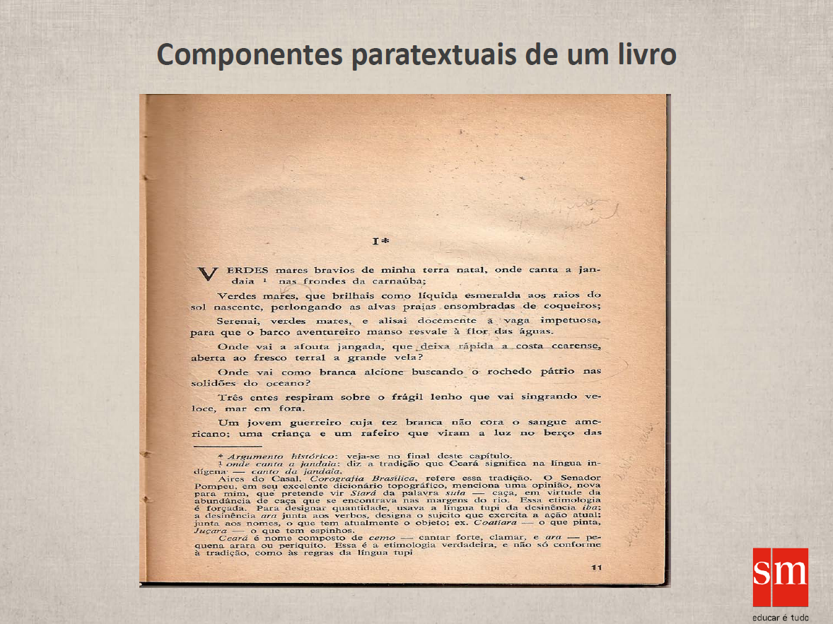
Notes:
DISCUTA OS ELEMENTOS TEXTUAIS, MOSTRANDO: VERIFICAR LICENCIAMENTO
→ Na página de abertura do romance Iracema, lançado por José de Alencar (1829-1877), em 1865, há notas de rodapé (e também notas de margem, notas de fim) que fornecem informações que o autor ou o organizador do livro julga importantes para a compreensão (= interpretação) do texto.
→ Notas (de rodapé, de margem ou de fim) podem criar e alimentar expectativas nos leitores, ao mesmo tempo em que pilotam/gerenciam sua interpretação.
No caso de Iracema, as notas foram redigidas pelo próprio autor, José de Alencar. Na primeira edição – de 1865 – elas vêm ao final da história.
SE HOUVER CONDIÇÕES E INTERNET DISPONÍVEL NO MOMENTO DA PALESTRA, PROJETE A PRIMEIRA EDIÇÃO DO ROMANCE:
<www.brasiliana.usp.br/bbd/handle/1918/00178300#page/> (acesso em: 23 jul. 2015)
COMENTE:
→ Em uma das páginas iniciais, uma dedicatória manuscrita desafia leitores contemporâneos com uma caligrafia antiga, e acrescenta charme ao exemplar!
Mas, nem sempre o autor tem tempo de confiar as notas de rodapé informações/correções relativas a seu texto.
Se achar oportuno, comente com os professores um caso curioso que se passou com um escritor brasileiro em finais do século XIX. Quem relata o caso é Antonio Carlos Secchin, em 10/4/2011, disponível em: <http://www1.folha.uol.com.br/fsp/ilustrissima/il1004201107.htm>. Acesso em: 23 jul. 2015).
→ Quando publicou Flor de Sangue (1897), Valentim Magalhães percebeu, tarde demais, que a morte de um personagem havia sido atribuída a causas diferentes, em dois momentos da narrativa.
Ocorreu-lhe, então, a ideia de eliminar a contradição por meio da errata, que, afinal, acabou tornando mais notório o grosseiro engano: "À página 285, quarta linha, em vez de 'estourar os miolos', leia-se cortar o pescoço“.
No mesmo texto, Secchin explica o que é errata: “errata, repertório dos cochilos corrigidos à última hora: antes de o volume chegar à mão do leitor, mas já depois de haver sido impresso.)

Slide 19
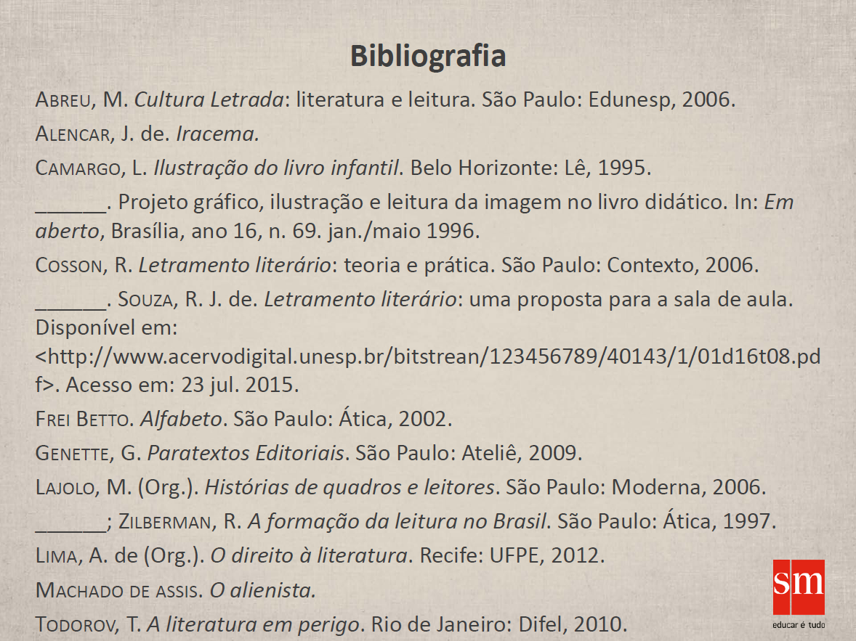

Slide 20


